Slide 1


Slide 2

Il convient de lancer le mode diaporama pour la diffusion de la leçon en classe
Réservé à l’enseignant (e)

Slide 3

Pictogrammes
Réservé à l’enseignant (e)

Slide 4
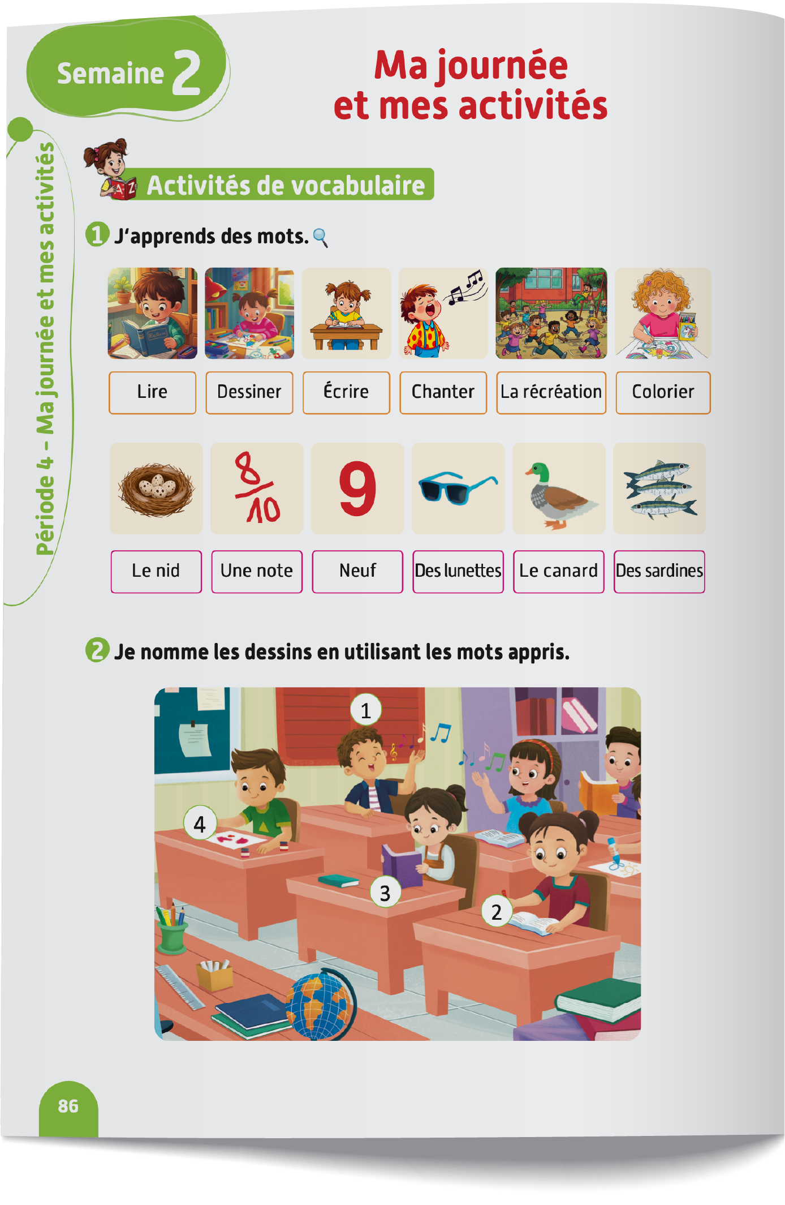
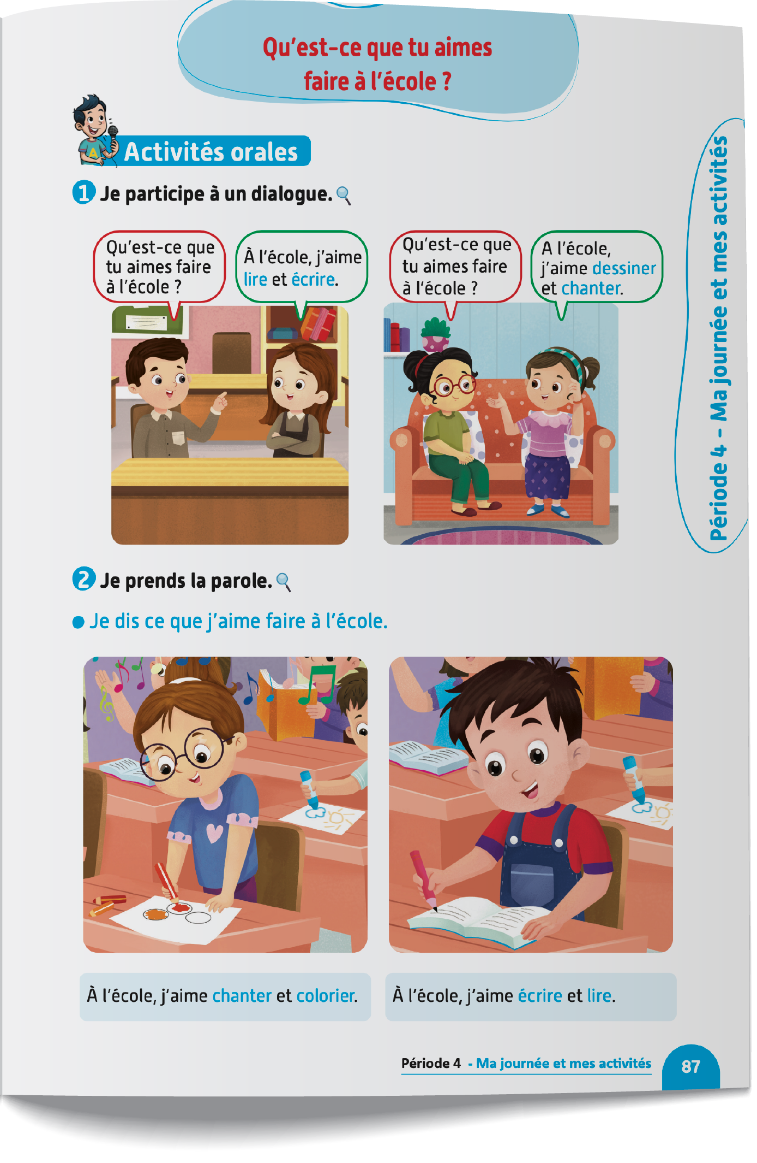
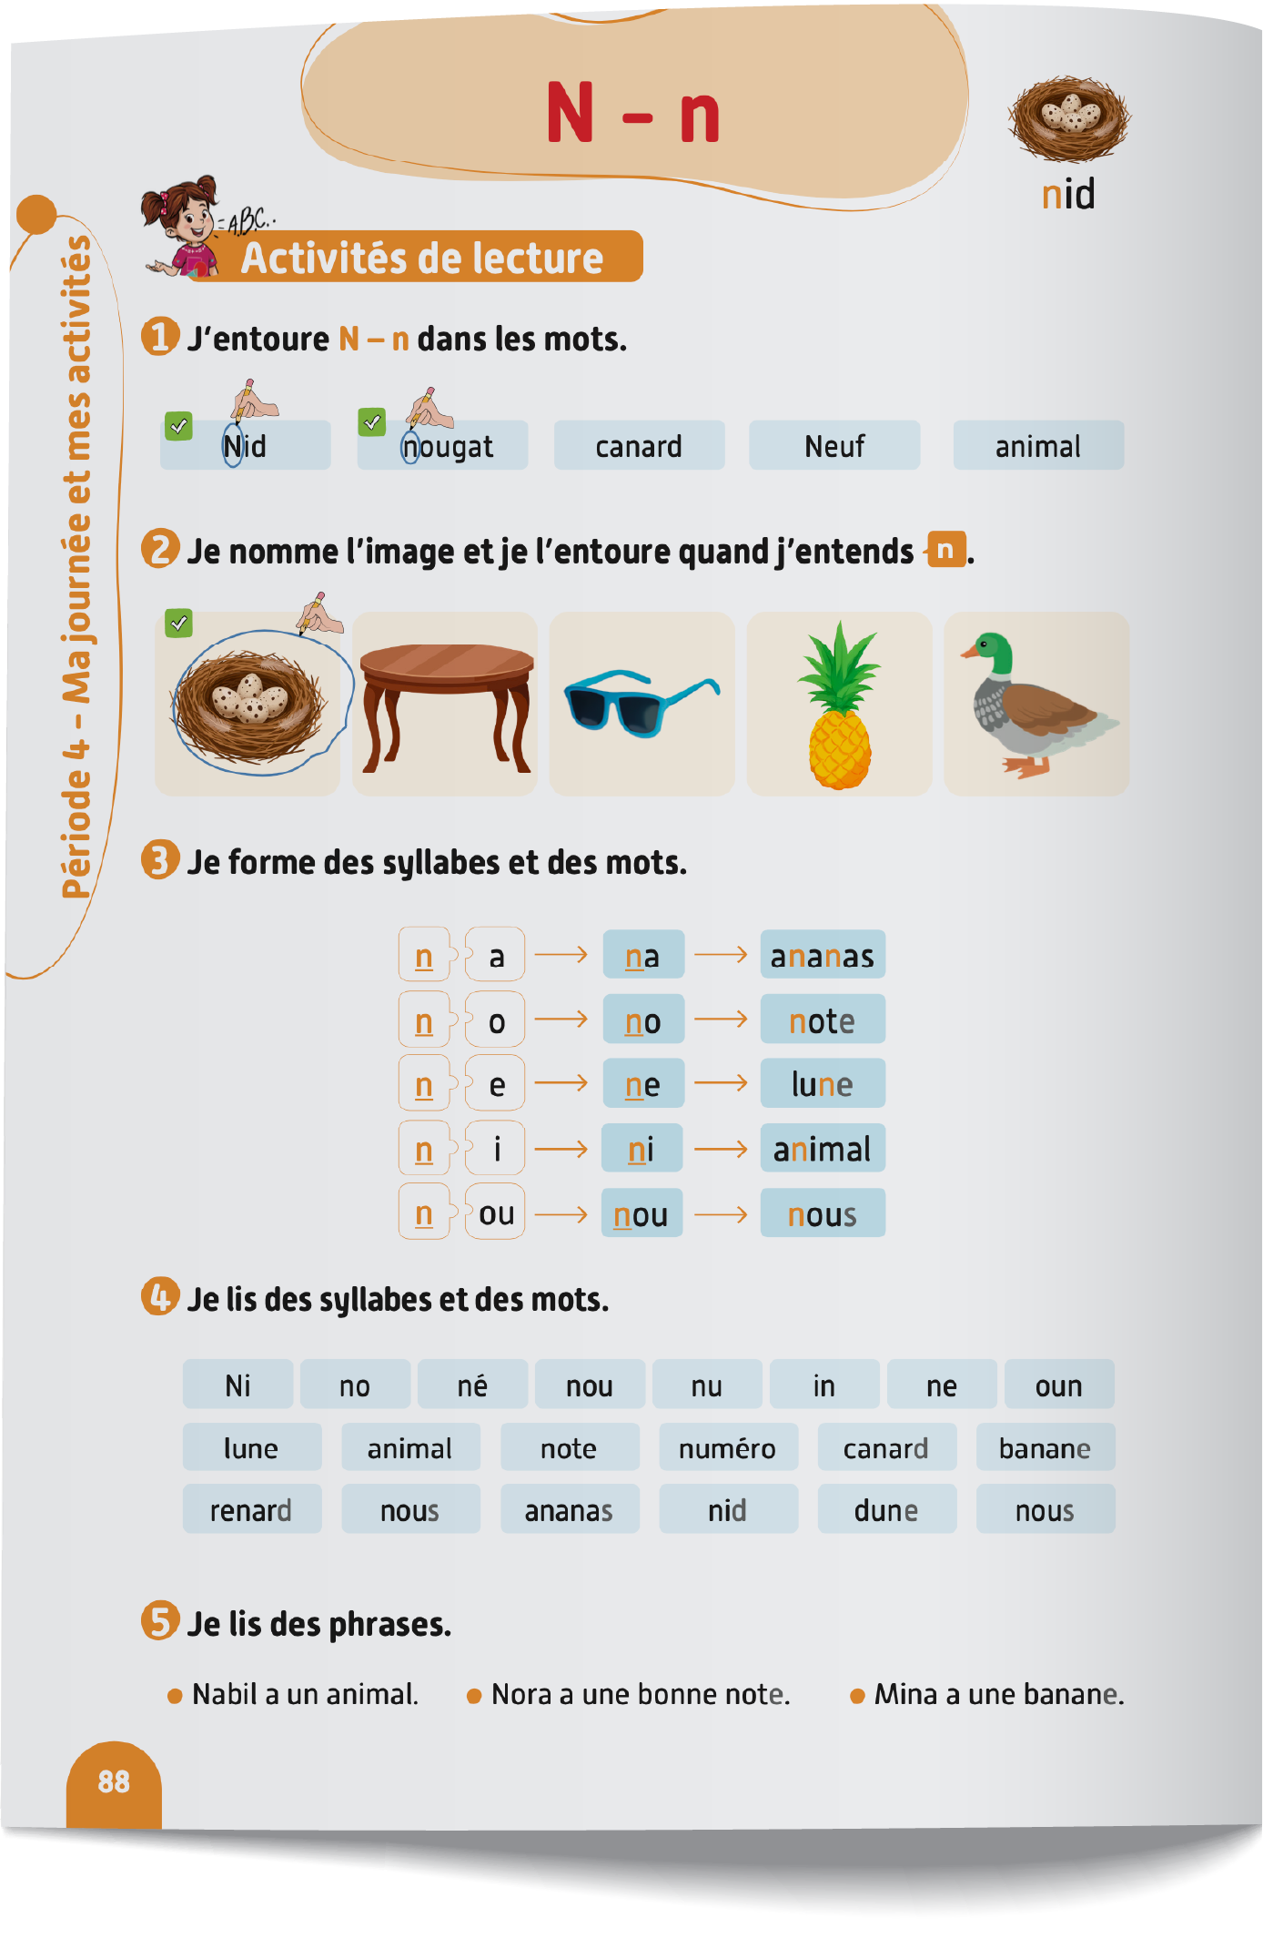
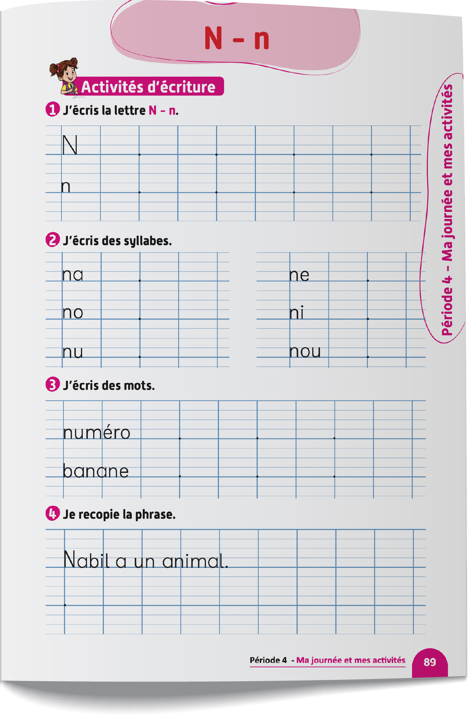
Contenu de la semaine
Réservé à l’enseignant (e)

Slide 5
Organisation de la semaine
Réservé à l’enseignant (e)
Présentation du vocabulaire
Exploitation du vocabulaire
Activités de vocabulaire sur livret
Oral – Dialogue
Lecture - Lettre n - N
Écriture - Lettre n - N
Séance 5
Séance 5
Oral – Acte de parole
Lecture - Lettre n - N
Écriture - Lettre n - N
Oral – Prise de parole
Lecture - Lettre n - N
Écriture - Lettre n - N
Séance 3
Oral - Acte de parole
Lecture -Lettre n - N
Écriture - Lettre n - N
Révision
Lecture offerte

Slide 6




Plan de la séance 5
Réservé à l’enseignant (e)
1. Prise de parole
Prendre la parole en réutilisant les actes de parole enseignés.
Lecture de phrases contenant la lettre n.
Écriture de phrases contenant la lettre n.

Slide 7



Bonjour les enfants ! La leçon de français commence maintenant.

Slide 8

Aujourd’hui, nous allons apprendre à nous présenter, à parler de ce que nous faisons le matin et à dire ce que nous aimons faire à l’école. Écoutez bien.

Slide 9



Lecture de la vidéo.

Slide 10


Maintenant, nous allons apprendre à nous présenter, à parler de ce que nous faisons le matin et à dire ce que nous aimons faire à l’école. Nous allons le faire en trois étapes. Soyez attentifs.
Étape 1
Étape 2
Étape 3

Slide 11
Étape 1. Je vais vous expliquer la situation.
Étape 1
Étape 2
Étape 3
Situation : Présente-toi, puis parle de ce que tu fais le matin et dis ce que tu aimes faire à l’école.

Slide 12
Étape 2. Chacun réfléchit silencieusement à ce qu’il va dire dans sa prise de parole.
Étape 1
Étape 2
Étape 3
Situation : Présente-toi, puis parle de ce que tu fais le matin et dis ce que tu aimes faire à l’école.

Slide 13

Étape 3. Maintenant, vous allez prendre la parole. Qui veut passer au tableau ?
Étape 1
Étape 2
Étape 3
Je m’appelle _______ . J’ai _________ .
Je suis en ـــــــــــــــــــ année.
Je suis à l’école ــــــــــــــــــــ .
Le matin, je _________, je __________ et je __________.
À l’école, j’aime ___________et _____________.

Slide 14

Maintenant, tout le monde participe. Chacun se présente, parle de ce qu’il fait le matin et dit ce qu’il aime faire à l’école à son voisin.

Slide 15
Plan de la séance 5
Réservé à l’enseignant (e)
Prendre la parole en réutilisant les actes de parole enseignés .
2. Lecture
Lecture des phrases contenant la lettre n.
Écriture des phrases contenant la lettre n.

Slide 16

Maintenant, on va faire de la lecture.

Slide 17
Répétons ensemble.
n N

Slide 18
Qui veut passer au tableau pour lire les syllabes ?
na
no
nu
ni
ne
né
nou

Slide 19
Répétons ensemble.
na
no
nu
ni
ne
né
nou

Slide 20
Qui veut passer au tableau pour lire les mots ?
banane note animal
lune nous numéro

Slide 21
Relisons ensemble.
banane note animal
lune nous numéro

Slide 22
C’est le mot : un.
un

Slide 23
Répétons ensemble : un.
un

Slide 24
C’est le mot : une.
une

Slide 25
Répétons ensemble : une.
une

Slide 26
Lisez ces phrases en silence. Après, on va écouter un audio.
Nabila à un animal.
Nora a une bonne note.
Mina à une banane.

Slide 27


Lecture de l’audio.
Nabila à un animal.
Nora a une bonne note.
Mina à une banane.

Slide 28
Qui veut lire ?
Nabila à un animal.

Slide 29
Qui veut lire ?
Nora a une bonne note.

Slide 30
Qui veut lire ?
Mina à une banane.

Slide 31
Prenez le livret à la page 88.

Slide 32

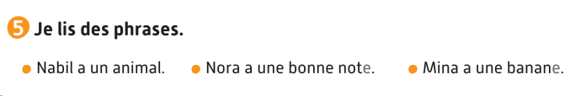
Lisez les phrases à votre voisin. Chacun son tour. Je vais circuler entre les rangs pour vous aider.

Slide 33
Plan de la séance 5
Prendre la parole en réutilisant les actes de parole enseignés.
Lecture de phrases contenant la lettre n.
3. Écriture
Écriture de phrases contenant la lettre n.

Slide 34

Maintenant, nous allons apprendre à écrire des phrases contenant la lettre n.
Soyez attentifs.

Slide 35
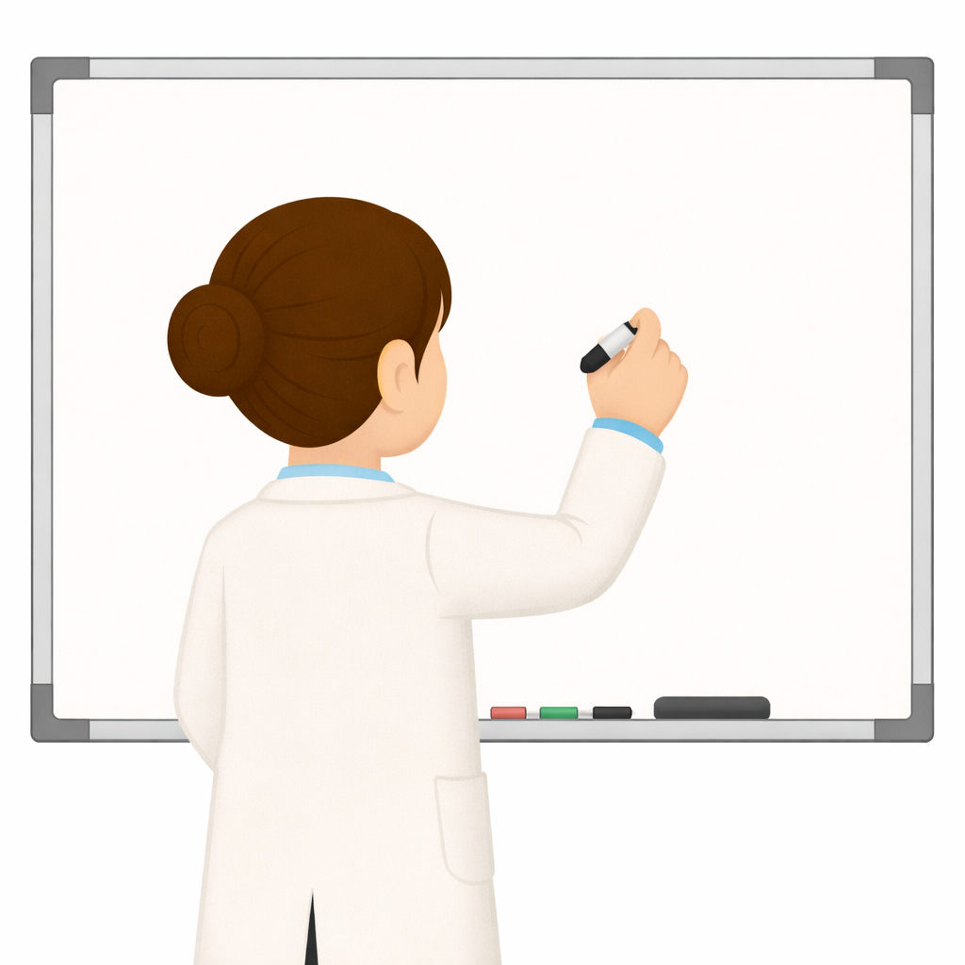

Maintenant, je vais écrire cette phrase sur le tableau. Regardez comment je fais. Je n’oublie pas la majuscule au début de la phrase, le point à la fin et les espaces entre les mots.
Nabil a un animal.

Slide 36
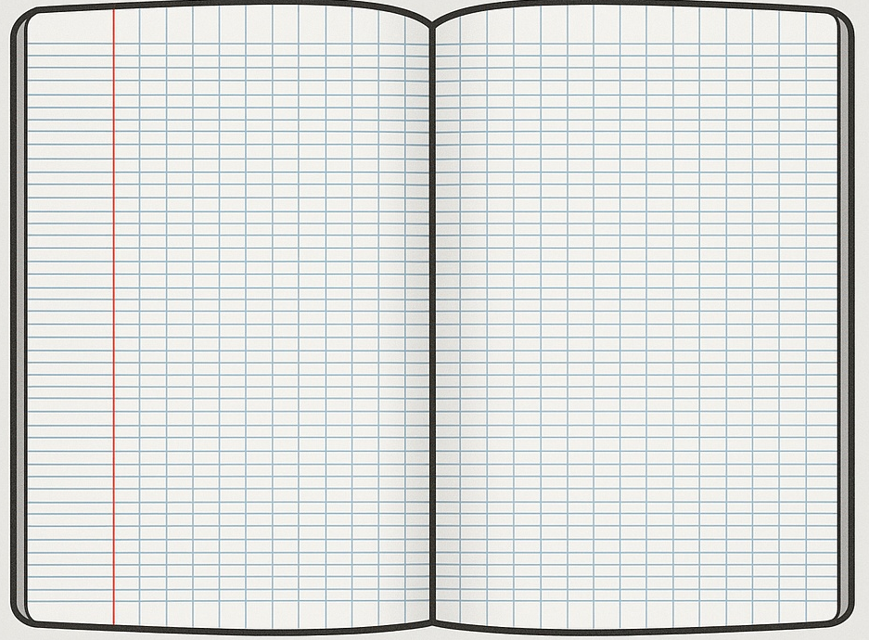
Prenez vos cahiers.

Slide 37
Écrivez : Nabil a un animal.
Je n’oublie pas la majuscule au début de la phrase, le point à la fin et les espaces entre les mots.
Nabil a un animal.

Slide 38
Prenez vos livrets à la page 89. On va faire l’activité 4.

Slide 39

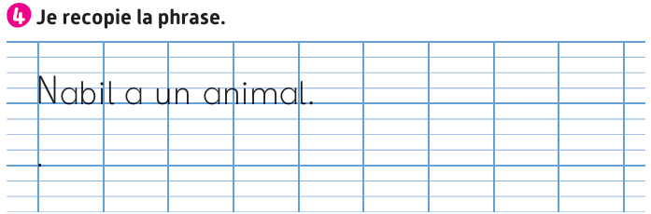
Écrivez la phrase comme dans l’exemple. Je vais circuler entre les rangs pour vous aider.

Slide 40
Notez les devoirs à faire à la maison. Vous allez recopier la phrase de l’activité 4, page 89, sur votre cahier et relire les phrases de l’activité 5, page 88.

Slide 41

La séance d’aujourd’hui est terminée. À bientôt.

